Slide 1



El rol de los ministerios de Trabajo frente a las Transformaciones Ambientales en América Latina y el Caribe
Andrés Espejo
Oficial de Asuntos Económicos
CEPAL
Nassau, Bahamas
26 de febrero 2026

Slide 2



Esta presentación forma parte del proyecto de la Cuenta del Desarrollo de las Naciones Unidas “Inclusión laboral para abordar el cambio climático y sus impactos en el futuro del trabajo en América Latina y el Caribe”, ejecutado por la CEPAL.
https://www.cepal.org/es/proyectos/inclusion-laboral-verde-enfrentar-cambio-climatico-sus-repercusiones-futuro-trabajo

Slide 3
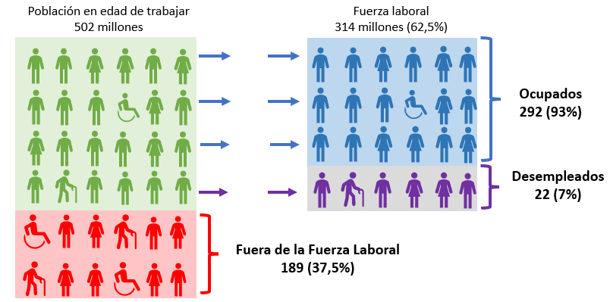
Inclusión laboral y cambio climático: desafíos en contextos de desigualdad
América Latina y el Caribe (29 paísesª): estructura de la población, 2022
La inserción en el trabajo remunerado es fundamental pero no suficiente para alcanzar la inclusión laboral
De los 292 millones de personas ocupadas:
  1 de cada 2 se encuentra en empleos informales
  Cerca de un quinto se encuentra en situación de pobreza
  4 de cada 10 posee ingresos laborales inferiores al salario mínimo
Fuente: Comisión Económica para América Latina y el Caribe (CEPAL), sobre la base de estimaciones de ILOSTAT. Disponible [en línea] https://ilostat.ilo.org/es/data/
a Argentina, Bahamas, Barbados, Belice, Bolivia (Est. Plur. de), Brasil, Chile, Colombia, Costa Rica, Cuba, Ecuador, El Salvador, Guatemala, Guayana, Haití, Honduras, Jamaica, México, Nicaragua, Panamá, Paraguay, Perú, Rep. Dominicana, Santa Lucía, Suriname, Trinidad y Tabago, Uruguay, San Vicente y las Granadinas y Venezuela (Rep. Bol. de).
b La población en edad de trabajar (PET) corresponde a 15 años o más.
Notes:
Aunque la distribución del ingreso en América Latina y el Caribe mejoró a partir de la década de los 2000, esta tendencia se estancó alrededor de 2015 y la región sigue exhibiendo una de las peores distribuciones del ingreso en el mundo.
La desigualdad no es solo el resultado del funcionamiento de la economía, sino también un determinante clave de ese funcionamiento, porque define el acceso de los agentes económicos a capacidades y oportunidades, y modela las reglas de juego que rigen sus decisiones. Su mensaje central es que la desigualdad conlleva grandes costos de eficiencia, lo que redunda en que su superación sea una condición necesaria para el desarrollo.
Uno de los indicadores más reconocidos de la desigualdad de la distribución del ingreso es el Índice de GINI, el que varía entre 0 y 1, siendo 1 la mayor desigualdad. Como publicamos en el Panorama Social de América Latina y el Caribe 2023, entre los 13 países para los que se cuenta con datos comparables, este índice llegó a 0,45 en 2022. En comparación, los últimos datos publicados por el Banco Mundial muestran que este índice alcanza un promedio de 0,42 en África, segunda región más desigual, aunque tiene una mayor dispersión entre países. Esto mientras el promedio mundial llega a 0,37 y los países de la OCDE no latinoamericanos promedian 0,30.
De esta manera, como promedio en América Latina, la población del diez por ciento superior de la distribución de ingresos percibe el 34,6% del total de los ingresos, mientras el primer decil percibe solo el 1,7%.

Slide 4
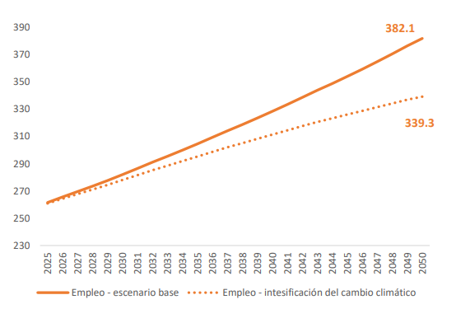
América Latina y el Caribe es de las regiones más expuestas y desproporcionadamente afectadas al cambio climático
América Latina (17 países) : efectos del cambio climático sobre el empleo, 2023 -2050
(Millones de personas)
Aumento significativo de eventos extremos relacionados con el clima :
  Entre 1980–1999 y 2000–2021, la cantidad de eventos climáticos casi se duplicó, pasando de 28 a 53.5.
  El número de personas impactadas por estos eventos pasó de 4.5 millones a 7.2 millones en el mismo período
En América Latina, ante la ausencia de políticas compensatorias, se estima que los efectos del cambio climático llevaran a una pérdida en torno a 43 millones de puestos de trabajos (10% de la fuerza laboral) al 2050
  Afectarán en mayor medida a actividades como la agricultura y el turismo.
Fuente: CEPAL, 2024. Estudio Económico 2024

Slide 5
¿Cómo afectan los desafíos climáticos al mercado laboral?
DIMENSIONES
MECANISMOS
DEMANDA
DESASTRES
CLIMÁTICOS
CANALES
Destrucción y creación de empleos
DETERIORO
Contracción sectorial
SALUD
OCUPACIONAL
Reasignación sectorial
AUMENTO DE
TEMPERATURAS
OFERTA
DESTRUCCIÓN
INFRAESTRUCTURA
Y ACTIVOS
Deterioro salud y bienestar
Menor disponibilidad y capacidad
DESCARBONIZACIÓN
DE LAS ECONOMÍAS
Migración
Pobreza de tiempo
INVIABILIDAD
MEDIOS DE VIDA
PRODUCTIVIDAD
DEGRADACIÓN
AMBIENTAL
CONTRACCIÓN
Reducción generalizada
USO DEL TIEMPO
Disminución y vulnerabilidad
de ingresos
Fuente: Cortínez y Livert, 2026. CEPAL.

Slide 6
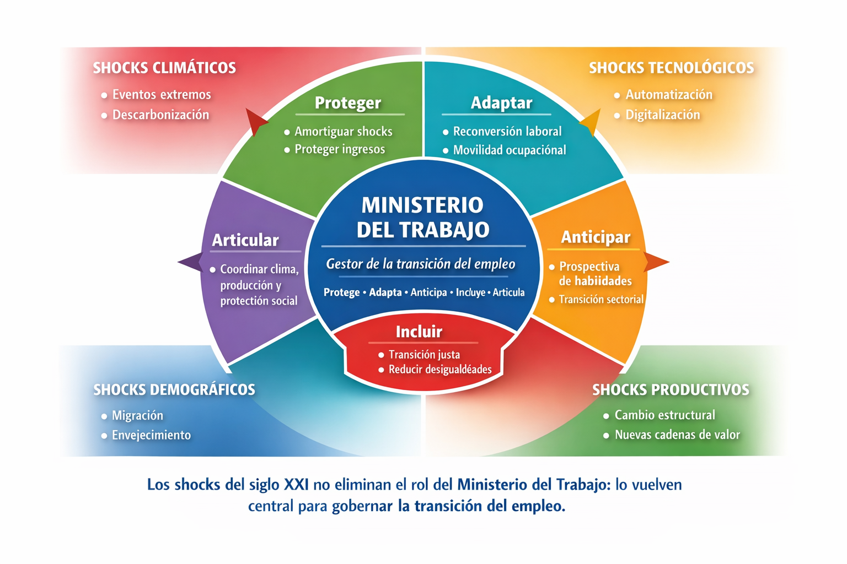
El rol estratégico del Ministerio del Trabajo ante desastres ocasionados por el clima
Los Ministerios del Trabajo pasan de reaccionar ante crisis a gestionar transiciones laborales.
Su rol es anticipar cambios productivos y preparar a las personas para nuevos empleos.
Actúan como puente entre política económica, protección social e inclusión laboral.

Slide 7
Las políticas laborales climáticas operan en tres tiempos
RESPONDER
ADAPTAR
TRANSFORMAR
Corto plazo
Mediano plazo
Largo plazo
Ingreso protegido
Empleo temporal
Protección social
Reconversión laboral
Formación
Intermediación laboral
Empleos verdes
Transición justa
Inclusión laboral

Slide 8
Las políticas laborales climáticas operan en tres tiempos
Tiempo de política | Objetivo principal | Tipo de intervención | Instrumentos clave | Ejemplos de programas
RESPONDER (Corto plazo) | Proteger ingresos y evitar caída del empleo tras shocks climáticos | Protección inmediata del trabajo y medios de vida | • Transferencias de emergencia • Subsidios al empleo • Empleo temporal • Protección social adaptativa | • Trabaja Perú (Perú) • PET – México • Programas de reconstrucción post‑huracán (Caribe)
ADAPTAR (Mediano plazo) | Reasignar trabajadores y aumentar resiliencia laboral | Ajuste del mercado laboral frente a cambios sectoriales | • Reconversión laboral • Capacitación y certificación • Intermediación laboral • Apoyo al autoempleo | • SENCE reconversión laboral (Chile) • Formación dual (Costa Rica) • Servicios públicos de empleo sectoriales
TRANSFORMAR (Largo plazo) | Cambiar estructuralmente el modelo de empleo hacia economías sostenibles | Transformación productiva e inclusión laboral sostenible | • Formación en habilidades verdes • Desarrollo de empleos verdes • Transición justa • Fortalecimiento institucional | • Estrategia de Transición Justa (UE) • Programas empleos verdes OIT‑PNUMA • Planes de hidrógeno verde (Chile, Colombia)

Slide 9
Cómo responde una política laboral ante desastres ocasionados por el clima
La experiencia de la pandemia mostró que los gobiernos de la región cuentan con un conjunto de instrumentos para intervenir de manera rápida y oportuna frente a crisis en los mercados laborales, creando y protegiendo empleos e ingresos y, de este modo, amortiguando los impactos en la población.
Adaptar y fortalecer las políticas de mercado laboral frente a los desafíos climáticos puede ser crucial para aumentar la resiliencia social y laboral, y limitar el avance de la pobreza y la desigualdad en la región.
Desastre
Ingreso protegido
Empleo temporal
Recuperación económica

Slide 10
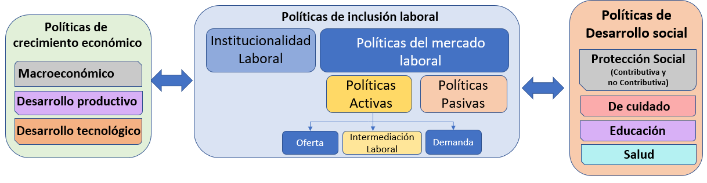
El Ministerio de Trabajo como articulador de la política laboral con enfoque climático
La transición climática genera simultáneamente destrucción, transformación y creación de empleo, y por eso requiere un marco integrado de políticas laborales, de crecimiento económico y de Desarrollo social.
La transición justa NO es política laboral adicional. Es parte del modelo de desarrollo social inclusivo.
Fuente: Comisión Económica para América Latina y el Caribe (CEPAL), Panorama Social de América Latina y el Caribe, 2023 (LC/PUB.2023/18-P/Rev.1), Santiago, 2023.

Slide 11
Tipología de políticas laborales frente a desastres climáticos
Categoría | Objetivo principal | Tipo de política | Rol del Ministerio de Trabajo | Articulación interministerial | Ejemplos (País – Programa)
Respuesta inmediata | Ingreso y empleo tras desastre | Activa (empleo temporal) | Implementa programas y coordina contratación local | Interior, Obras Públicas, Protección Civil | México – PET Perú – Trabaja Perú Colombia – Empleo de Emergencia
Empleo de emergencia institucionalizado | Protección rápida de ingresos | Pasiva + Activa | Activa mecanismos de subsidio y empleo de emergencia | Hacienda, Desarrollo Social, Gestión del Riesgo | Costa Rica – PRONAE Guatemala – Plan Gestión del Riesgo
Reactivación productiva | Recuperar medios de vida locales | Activa | Apoya reinserción laboral y apoyo a emprendimientos | Economía, Agricultura, Desarrollo Productivo | Argentina – Manos a la Obra Chile – PEE
Reconstrucción integral | Reconstrucción económica y territorial | Activa + Intermediación laboral | Coordina empleo local y servicios de colocación | Vivienda, Infraestructura, Planificación | Honduras – PRE (Eta/Iota) Brasil – Brasil Resiliente
Fuente: Cortínez y Livert, 2026. CEPAL.
Notes:
1. Protección Social Adaptativa: Sistemas que puedan activarse automáticamente ante umbrales climáticos (transferencias, seguros paramétricos).
2. Programas de Empleo Post-Desastre: Experiencias exitosas como el PET (México), Trabaja Perú o PRONAE (Costa Rica) para rehabilitación de infraestructura.
3. Transición Justa: Planificación para la reconversión de habilidades hacia sectores verdes, garantizando que no se incremente la pobreza.
4. Regulación de SST: Ajuste de horarios, pausas térmicas y acceso a hidratación obligatorios por normativa nacional.

Slide 12
Sintesis
La transición genera pérdidas, cambios y oportunidades. De ahí que constituye una fuente de vulnerabilidad en el empleo, cuyo impacto varía según las capacidades de adaptación y respuesta de las sociedades.
Las políticas públicas deben anticipar los riesgos laborales derivados de este fenómeno y canalizar las oportunidades de una transición justa hacia empleos sostenibles.
La transición justa requiere institucionalidad laboral. El Ministerio del Trabajo pasa de reaccionar a transformar.
En un contexto marcado por la alta desigualdad, es fundamental reconocer que los riesgos son diferenciados entre grupos sociales, sectores y territorios, para diseñar respuestas adaptadas, eficaces y equitativas.
.

Slide 13

El rol de los ministerios de Trabajo frente a las Transformaciones Ambientales en América Latina y el Caribe
Andrés Espejo
Oficial de Asuntos Económicos
CEPAL
Nassau, Bahamas
26 de febrero 2026

